Slide 1
Prototype

Slide 2
Proč?
Car A = new Car();
A.maxSpeedKmH = 300;
A.Brand = “Buggati”;
A.Color = Color.Red;
Car B = new Car(); //kopie
B.maxSpeedKmH = A.MaxSpeedKmH;
B.Brand = A.Brand;
B.Color = A.Color;
Potřebujeme vytvořit přesnou kopii objektu
Jak na to?
Vytvoříme nový objekt stejné třídy
Nakopírujeme vlastnosti původního objektu
Problém
Co když je budou vlastnosti private?
Co když nebudeme znát třídu?

Slide 3
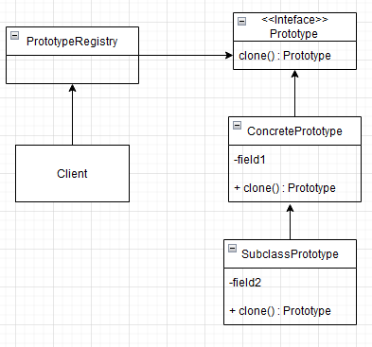
Prototype
Tvořivý (creational) návrhový vzor
Interface Prototype
Schopnost prototypu vytvářet svou kopii
funkce clone()
Prototype
Vehicle
Car/Bus

Slide 4
Co jsme tím získali?
Přístup k privátním vlastnostem
Client může vytvářet objekty
Decoupling

Slide 5
Implementace
public class Car implements Prototype {
private string brand;
private Color color;
private int maxSpeedKmH;
Public Car(Car car){
this.maxSpeedKmH = car.maxSpeedKmH;
this.Brand = car.brand;
this.Color = car.color;
}
Public Car clone() {
return new Car(this);
}
}
Public interface Prototype {
Car clone();
}

Slide 6
Implementace bez interfacu
public abstract class Vehicle {
private String brand;
private Color color;
public abstract Vehicle clone();
private Vehicle(Vehicle vehicle){
this.brand = vehicle.brand;
this.color = vehicle.color;
}
}

Slide 7
Implementace bez interfacu
public abstract class Vehicle {
private String brand;
private Color color;
public abstract Vehicle clone();
private Vehicle(Vehicle vehicle){
this.brand = vehicle.brand;
this.color = vehicle.color;
}
}
public class Car : Vehicle {
private int maxSpeedKmH;
public Car(Car car):base(){
this.maxSpeedKmH = car.maxSpeedKmH;
}
public Car clone(){
return new Car(this);
}
}

Slide 8
Implementace bez interfacu
public abstract class Vehicle {
private String brand;
private Color color;
public abstract Vehicle clone();
private Vehicle(Vehicle vehicle){
this.brand = vehicle.brand;
this.color = vehicle.color;
}
}
public class Car : Vehicle {
private int maxSpeedKmH;
public Car(Car car):base(){
this.maxSpeedKmH = car.maxSpeedKmH;
}
public Car clone(){
return new Car(this);
}
}
public class Bus : Vehicle {
private int doors;
…
public Bus clone() {
return new Bus(this);
}

Slide 9
Rozdíl
public void listClone(List<Vehicles vehicles){
List<Vehicles> copyList = new List<>();
for(Vehicles vehicle: vehicles){
if(vehicle instanceof Car) {
//Přidat kopii auta
} else if (vehicle instanceof Bus){
//Přidat kopii autobusu
}
}

Slide 10
Rozdíl
public void listClone(List<Vehicles vehicles){
List<Vehicles> copyList = new List<>();
for(Vehicles vehicle: vehicles){
if(vehicle instanceof Car) {
//Přidat kopii auta
} else if (vehicle instanceof Bus){
//Přidat kopii autobusu
}
}
public void listClone(List<Vehicles> vehicles) {
List<Vehicles> copyList = new List<>();
for(Vehicles vehicle: vehicles){
copyList.Add(vehicle.clone());
}
}

Slide 11
Shallow vs Deep copy
Mezi kopírovanými vlastnostmi je reference na nějaký objekt
Shallow copy
Kopírujeme referenci
Ovlivnění všech clonů
Deep copy
Vytvoříme nový objekt
Clony neovlivněny
Možnost dalšího navázání prototypu
Dobře rozmyslet co se nám hodí

Slide 12
Prototype registry
Katalog prototypů
Hash mapa
Vytvoření prototypů (factory)
Přístupný clientovi

Slide 13
Prototype vs Factory
Factory
Není možná kopie
Prototype
Overhead

Slide 14
Kdy použít?
Mnoho instancí
Obtížná konstrukce
Dynamické vytváření

Slide 15
Nevýhody
Obtížné implementovat clone() metodu pro třídy s nekopírovatelnými elementy nebo s cyklickými referencemi
Moc různé instance

Slide 16
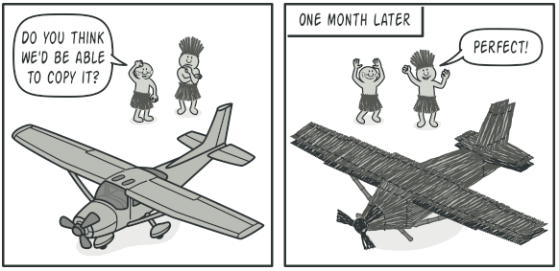
Díky za pozornost

